Slide 1

【Press Release】
    一般社団法人 電気自動車普及協会
    Association for the Promotion of Electric Vehicles
        2016年9月26日
        一般社団法人 電気自動車普及協会（APEV)
                代表理事 田嶋 伸博
「国際学生EVデザインコンテスト2017」開催
報道機関各位
平素より大変お世話になっております。
一般社団法人 電気自動車普及協会（APEV)では、「国際学生EVデザインコンテスト2017」を開催します。
2013年から東京モーターショーの開催に合わせて「国際学生EV超小型モビリティデザインコンテスト」を実施して参りましたが、本デザインコンテストの目的は、EVの可能性を通して次世代を担う学生の育成です。モビリティ社会のあり方や環境への新しい取り組みをデザインの持つ創造力・企画力により発信することで世界の関心を高めていきたいと考えています。
来年も第3回となる「国際学生EVデザインコンテスト2017」を下記の要領で開催しますので、お知らせします。
学生や先生方にはご応募のお願いを、企業や団体の皆様にはご協賛のお願いをしたく、記事としてお取り上げ頂けますようにお願いする次第です。
ご多忙の折とは存じますが、是非ご支援・ご協力賜われます様にお願い申し上げます。
「記」
＜コンテストの内容＞
ゼロエミッションEVの可能性を最大限に活用した未来のモビリティとその社会のかかわりのデザイン提案
＜審査委員長＞
中村史郎氏（日産自動車株式会社 専務執行役員チーフ・クリエイティブ・オフィサー）
＜概略日程＞
  本年10月末：コンテスト募集要項発表
  2017年1月：審査委員発表・募集開始
  2017年4月：1次審査
  2017年7月：2次審査
  2017年秋：最終審査と表彰式
  (予定は予告なく変更される場合があります）
＜昨年(2015年）の作品集＞
右記からpdfをダウンロードしてください。http://www.apev.jp/contest/works2015.pdf
＜昨年のコンテストHP＞
右記をご参照ください。 http://www.apev.jp/contest/
＜写真＞
中村史郎氏及び2015年表彰式の集合写真は次ページを参照してください。

Slide 2
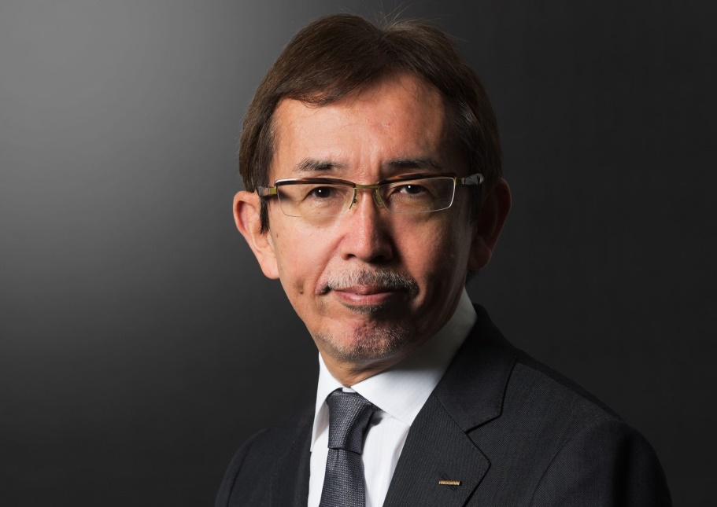
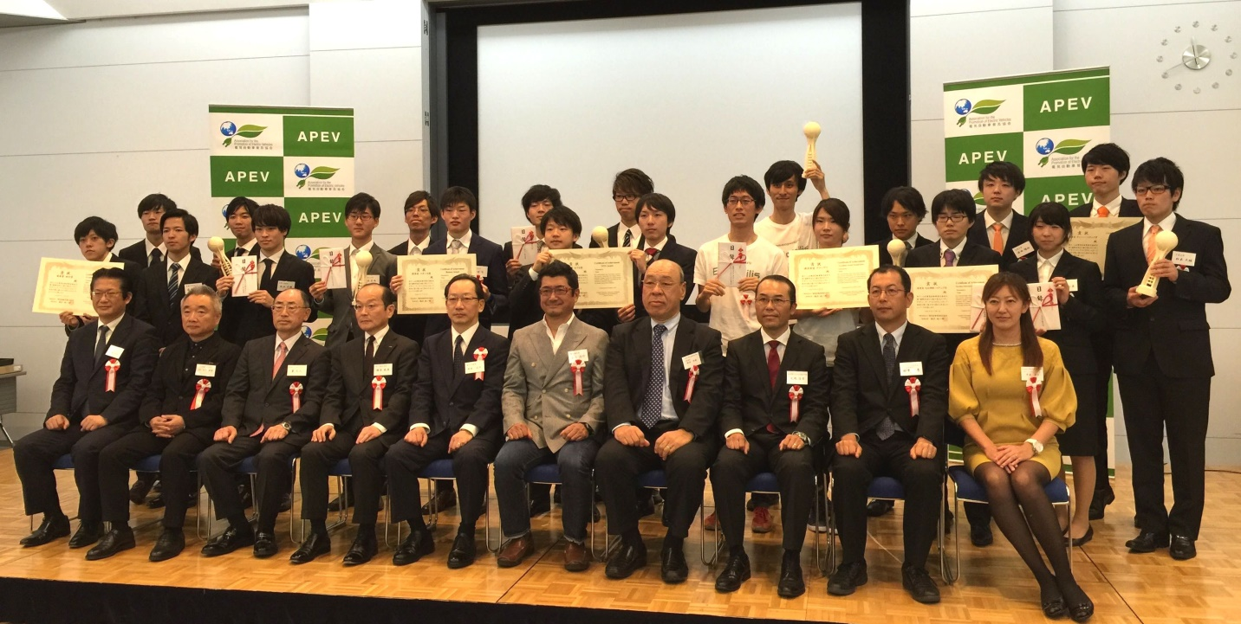
審査委員長 中村史郎
2015年表彰式
お問い合わせ先
一般社団法人 電気自動車普及協会 (APEV) 内
EVデザインコンテスト 事務局長 安嶋 （やすじま）
〒113-0033 東京都文京区本郷7-3-1 東京大学 情報学環・福武ホール
TEL：050-3736-8325 FAX：050-3153-2686
E-mail ：contest@apev.jp
Website ： http://www.apev.jp/contest/
以 上

